Slide 1


얼굴 군집화
2016025614 원준호

Slide 2
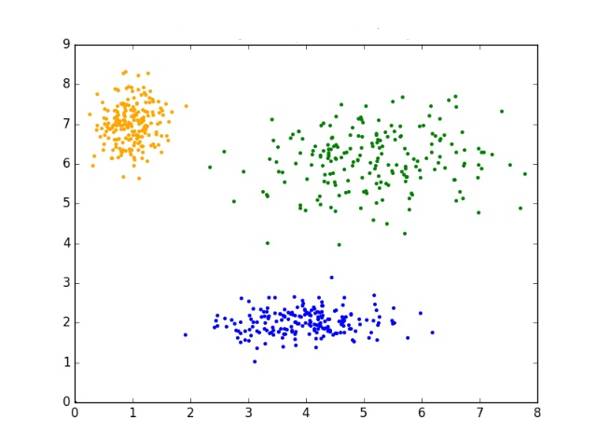
군집화 (Clustering)

Slide 3
클러스터 분석(Cluster analysis)이란 주어진 데이터들의 특성을 고려해 데이터 집단(클러스터)을 정의하고 데이터 집단의 대표할 수 있는 대표점을 찾는 것으로 데이터 마이닝의 한 방법이다. 클러스터란 비슷한 특성을 가진 데이터들의 집단이다. 반대로 데이터의 특성이 다르면 다른 클러스터에 속해야 한다.

Slide 4
아이디어 시초
레**벳 영상 시청 중 *디님이 나오신 부분의 영상만 추출하고 픔
1) 하나하나 돌려가며 자른다 -> 자칫 지루할 수 있다.
2) 영상 프레임별로 얼굴인식시켜서 나오게 한다 -> 이게 될까?

Slide 5
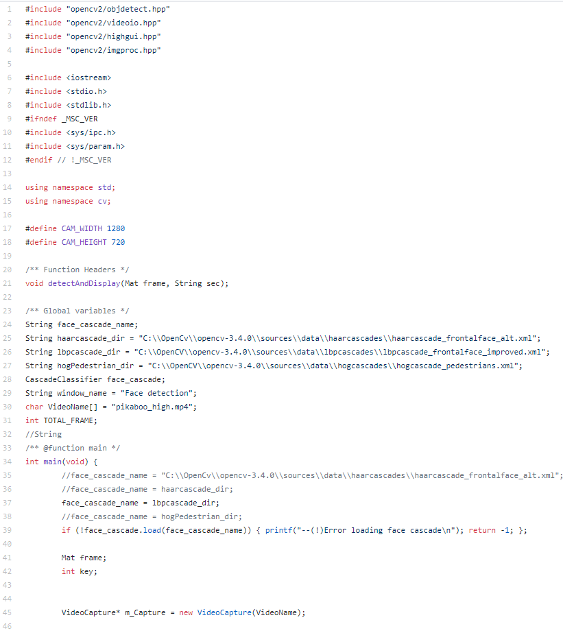
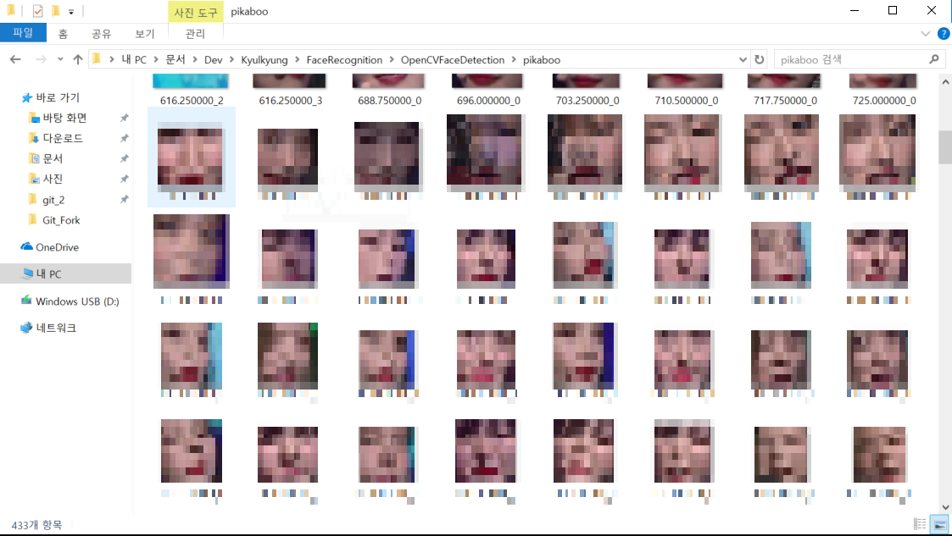
우선 얼굴 추출
OpenCV 이용 어찌어찌 해결...

Slide 6
얼굴인식 2가지 방법
i) 덕후라면 최애 사진 100장 정도는 가지고 있으므로(?) 그걸 학습 시키고 대조 -> 모으다가 탈덕(경험담)
ii) 어차피 레**벳은 5명이니 얼굴특성을 가지고 5집합으로 나누자 -> 어떻게? 무엇을 기준으로 나눔?

Slide 7
목표
각자 군집화 방법을 강구하여 API 만들기

Slide 8
필요/유의사항 (팀 빌딩된다면)
Python 문법 (사실 OpenCV얼굴인식은 C++로 짰었는데 Python으로 바꿀예정) -> 정민님의 강의?
OpenCV 라이브러리 지식 -> 초반 몇주간 스터디 예정
열정
리스크 -> 저두 아직 끝까지 안해봄 (특히 tensorflow는 예제만 해봄)

Slide 9
궁금한점?

